Slide 1
A legfurcsább programozási nyelvek
Készítette: Baranyi Dániel

Slide 2
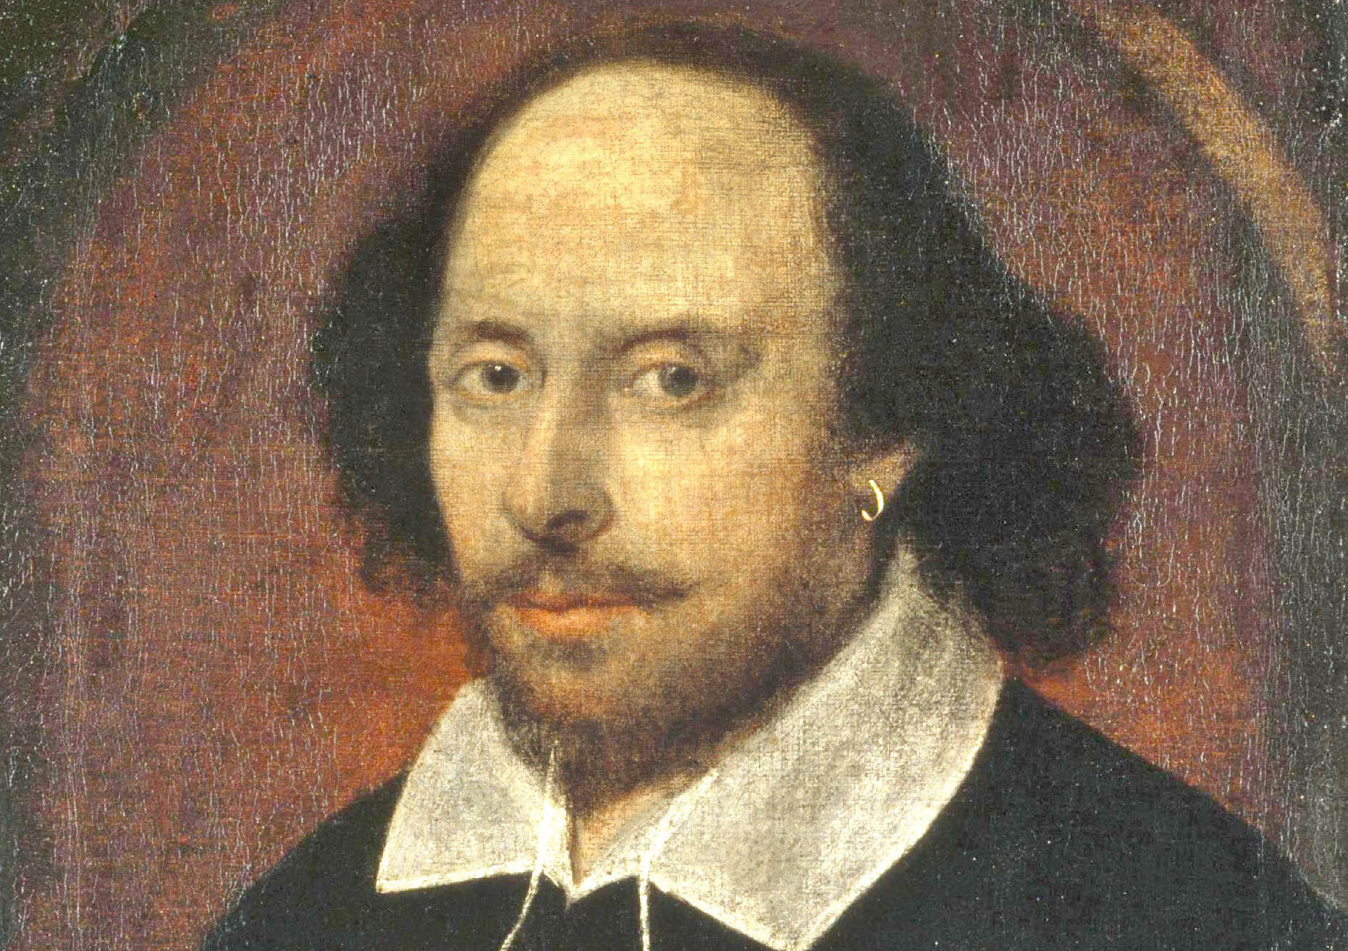
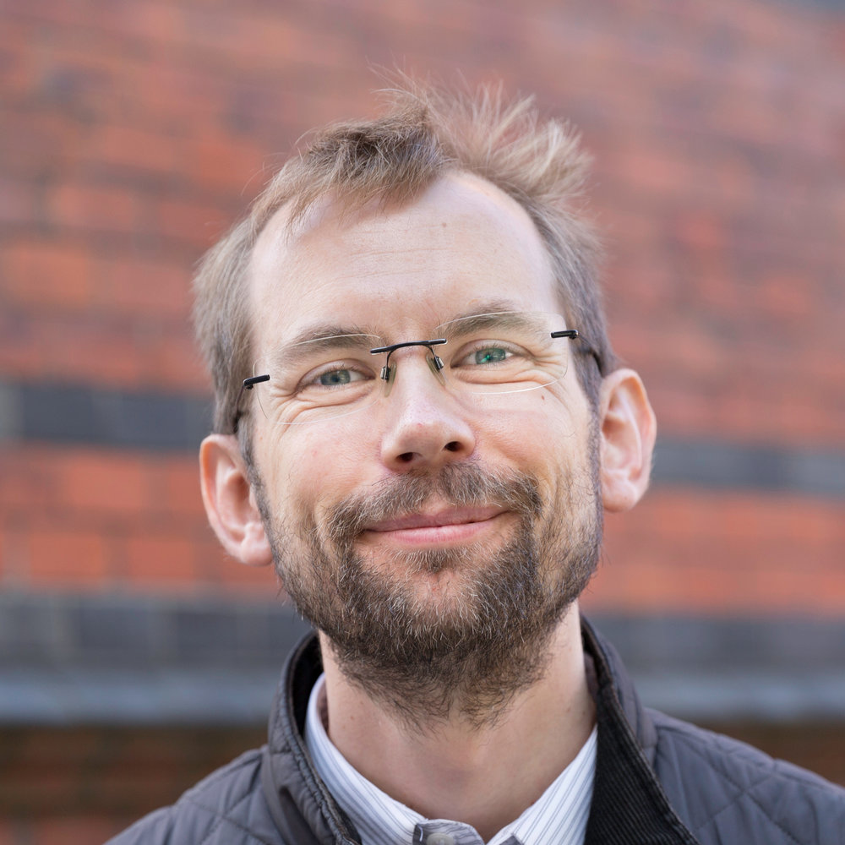
Shakespeare
Az alapelgondolás, hogy Shakespeare-színdarabok stílusát idéző legyen az SPL nyelven létrehozott program forráskódja
Ezoterikus programozási nyelv
A nyelv nem kezel összetett adatszerkezeteket, kizárólag alapműveleteket valósít meg
Shakespeare-program első sora a program címe
A változók a darab szereplői, mindegyiküket fel kell sorolni
difference between Ophelia and Hamlet
square of Romeo and Juliet
Változók értékének kiiratása
Open your heart
Speak your mind
Adatbevitel
Listen to your heart
Open your mind
Összehasonlítás
Am I better than you?
If so, if not
forrás
forrás

Slide 3
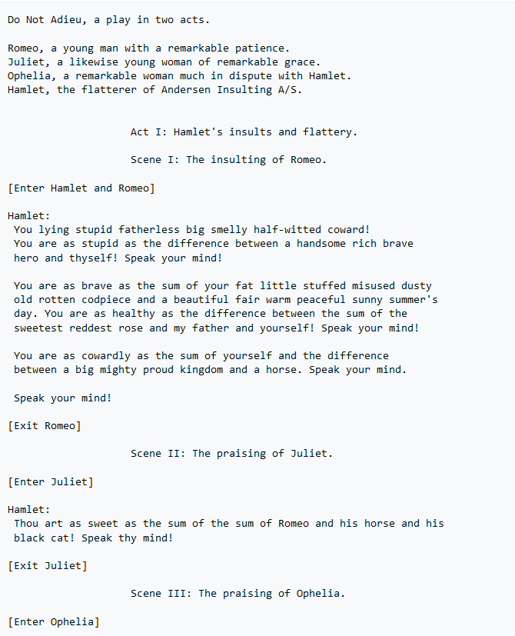
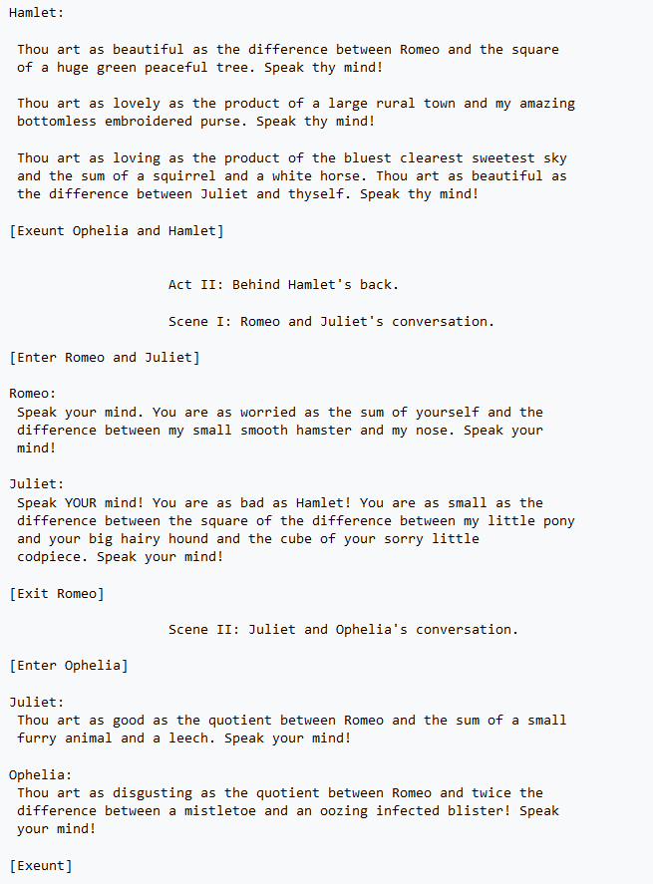

Slide 4
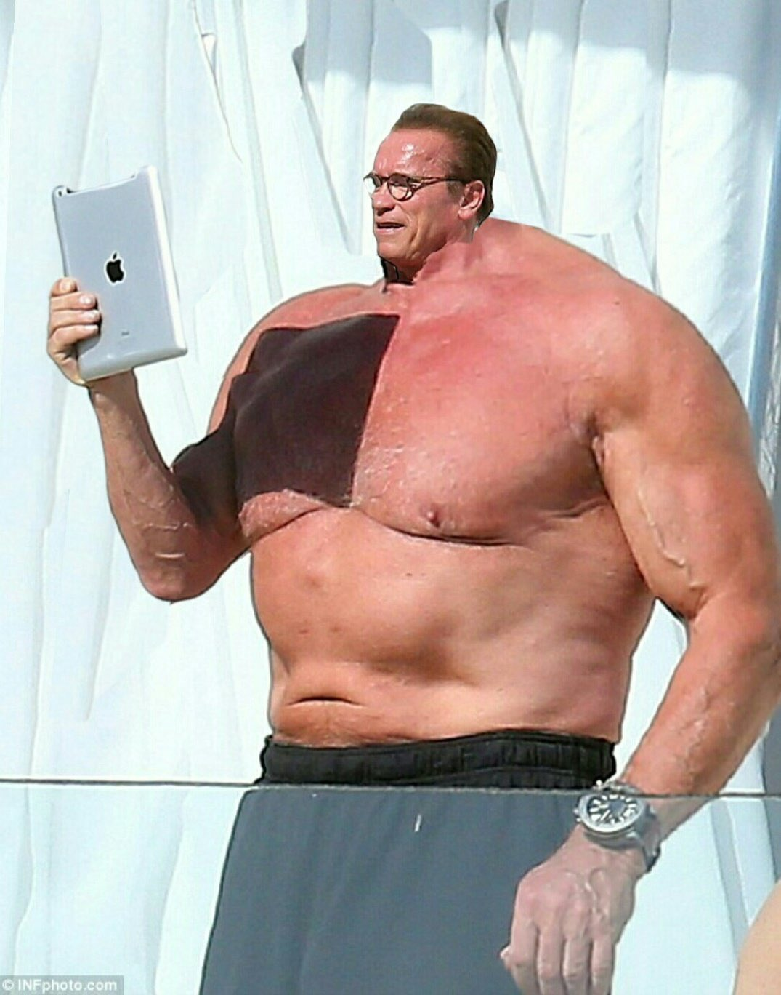
Arnoldc
Arnold Schwarzenegger egysorosok
Terminator, Predator, Emlékmás
Lauri Hartikka készítette
Csak nagybetű
False – I LIED
True – No promplemo
If- BECAUSE I’M GOING TO SAY PLEASE
Else – BULLSHIT
While – STICK AROUND
Return – I’LL BE BACK
IT'S SHOWTIME
TALK TO THE HAND "Hello World!"
YOU HAVE BEEN TERMINATED
forrás

Slide 5
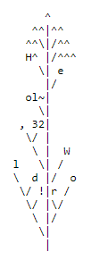
Tree
művészet
Tslil Clingman, 2008
Fa kinézet
Ágak, levelek, bogarak
Ágak: | \ /
Levelek: +, -, *, %, @, #, ~, ^, v
Bogarak: >, =, !=

Slide 6
Chef
David Morgan-Mar
A program nevek receptek
Könnyen elkészíthető és finom
Metrikus rendszert és tradicionális rendszert használ pl. evőkanál, csésze

